Slide 1
Презентацию подготовила учитель начальных классов Болгова Н.В.
Развитие речи

Slide 2
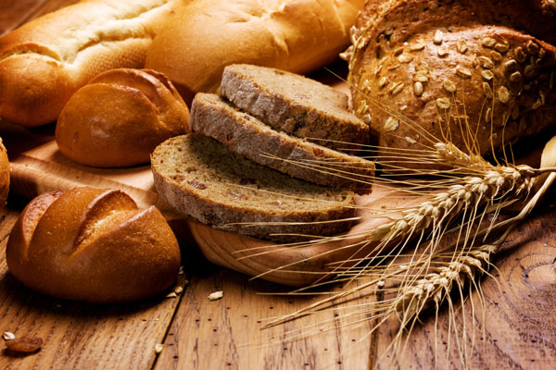
Откуда хлеб пришёл

Slide 3
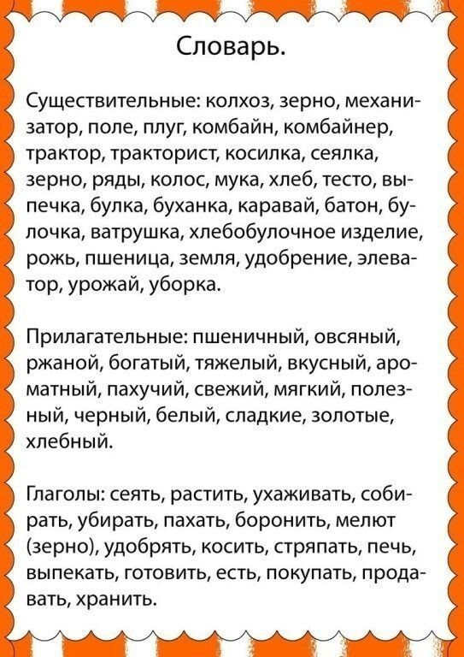
СЛОВАРНАЯ РАБОТА

Slide 5
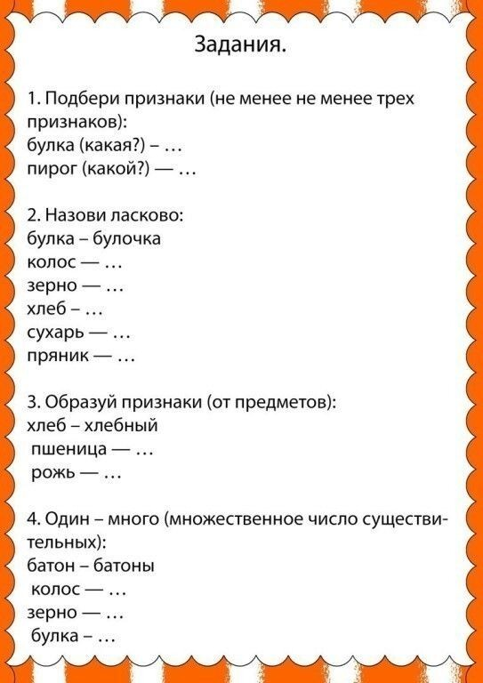
ЗАДАНИЯ

Slide 7
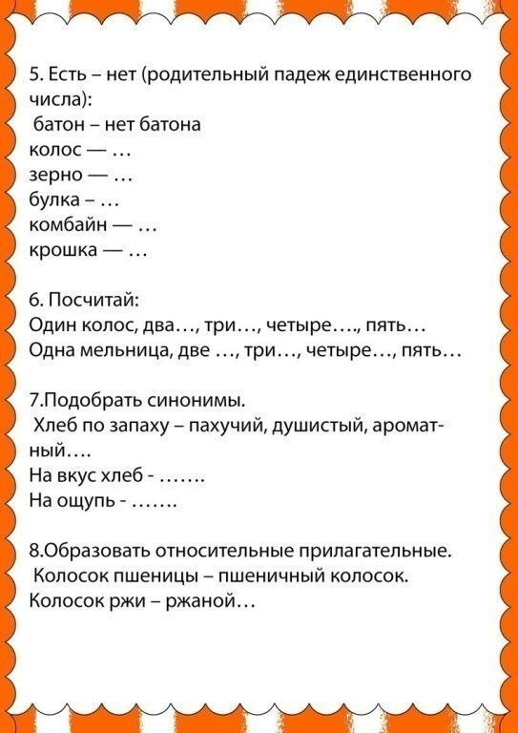

Slide 9

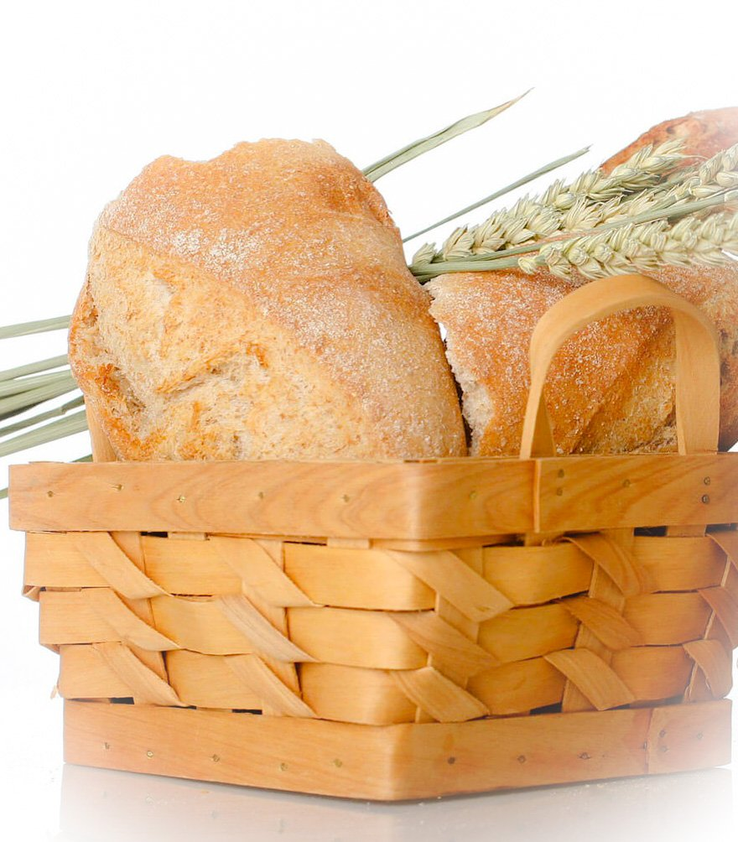

Slide 10

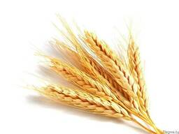
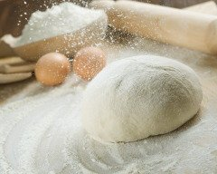
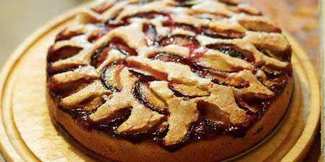
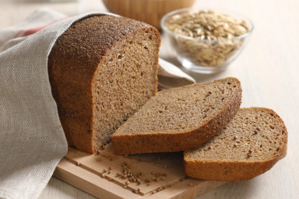

Slide 11


Slide 13



Slide 14

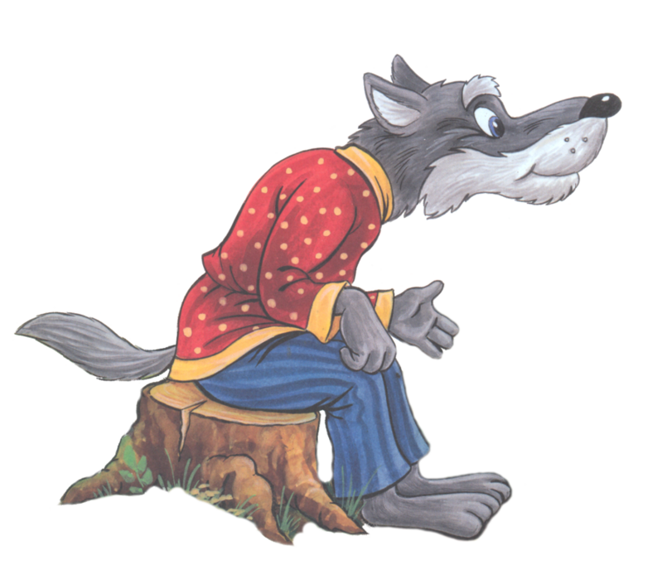
ЛИТОВСКАЯ СКАЗКА

Slide 15


Slide 17
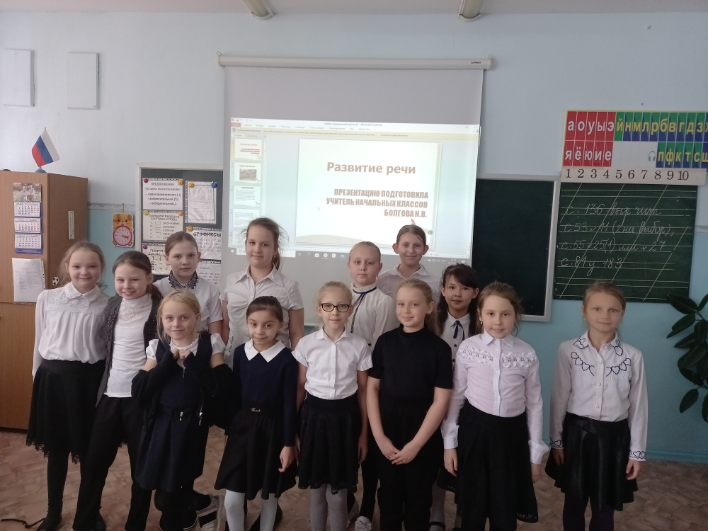
СПАСИБО ЗА ВНИМАНИЕ!

